Slide 1
Deep Learning
Recap
2026 Fall
조상구교수

Slide 2
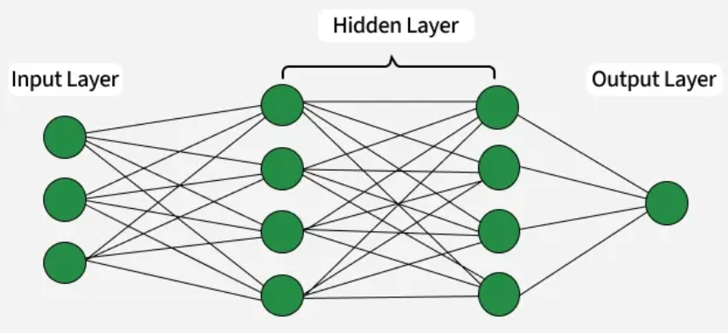
Artificial Neural Network(ANN)
COMPOSED OF NODE LAYERS
(노드 레이어들로 구성됨)
USE A LINEAR REGRESSION MODEL
(선형 회귀 모델을 사용함)
RELY ON TRAINING DATA
(훈련 데이터에 의존함)
DATA IS PASSED BETWEEN NODES FEED FORWARD
(데이터가 노드 간에 순방향으로 전달됨)
LEARN using gradient descent and backpropagation
(경사하강과 역전파로 학습함)
Neural Networks have multiple types
(여러 형태의 NN이 존재)
deep-learning

Slide 3
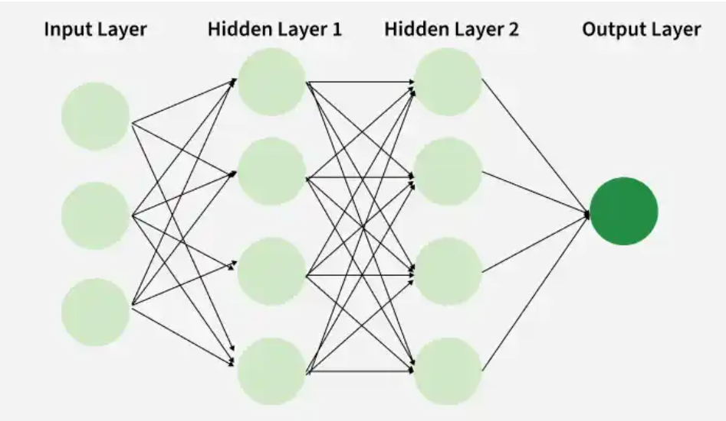
Artificial Neural Network(ANN)
layers-in-artificial-neural-networks

Slide 4
Goals
딥러닝의 핵심인 경사하강법(Gradient Descent Algorithm)과 regression 모델을 이해하고
Regression과 Perceptron의 관련성을 활성화함수(activation function), 심층 Layer. batch, 역전파(Backpropagation) 등을 통해 ANN(Artificial Neural Network)의 구조를 파악한 후
Pytorch의 Autograd와 backward 기능으로 딥러닝 코드(from scratch, optimizer, model)를 실습

Slide 5
Contents
Understanding Stochastic Gradient Descent
Perceptron Structure
Backpropagation
Autograd & Backward in Pytorch
Artificial Neural Network
regression & classification model with pytorch
Fashion MNIST with pytorch FNN
Input data types (tabular, image, timeseries, text)

Slide 6
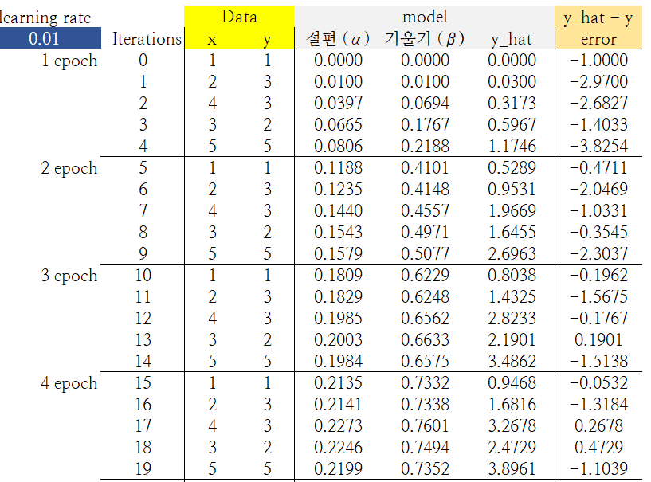

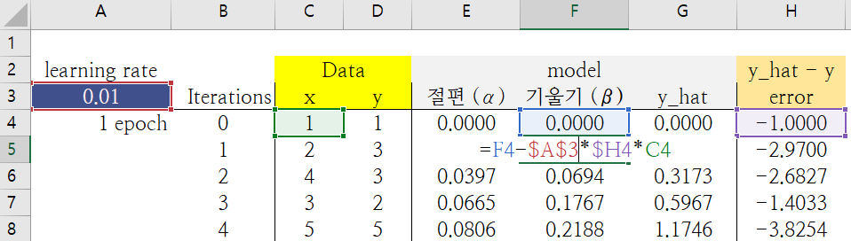
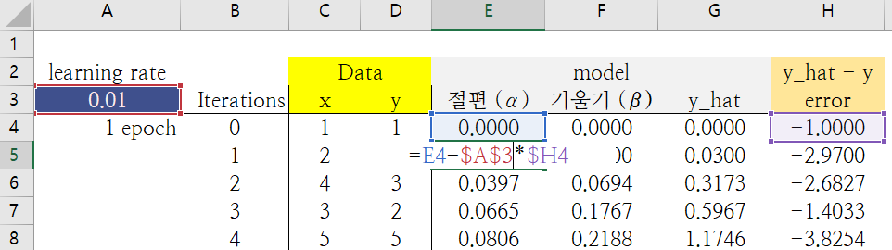
Stochastic Gradient Descent Algorithm(sgd.xlsx)
Initialized settings
Let α=β=0,
y_hat = α + β* X(instance)
error = y_hat - y
Recursive iterations

Slide 7
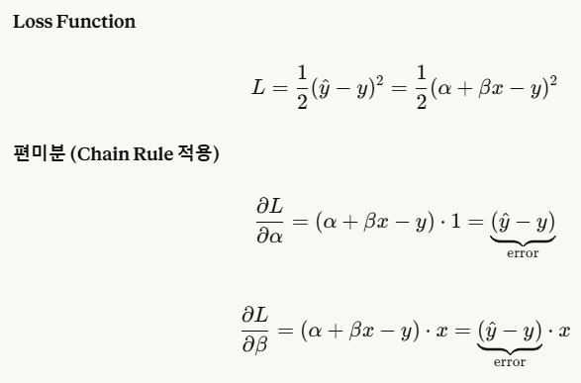
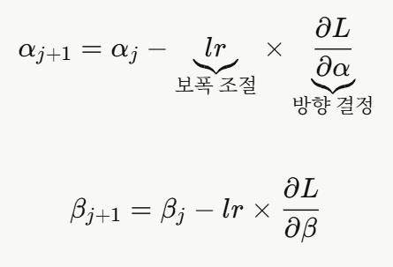
Stochastic Gradient Descent Algorithm
손실함수에 각 parameter의 미분 값은 어느 방향으로 갈지 알려주고 learning rate는 얼마나 갈지 조절하여 주며 오차가 줄어드는 방향(반대 방향, 빼기)으로 이동하는 것을 데이터 샘플마다, epoch마다 반복하면 α와 β가 점점 최적 값에 수렴
손실함수를 각각 미분(편미분)하면 엑셀파일의 error 컬럼의 수식과 동일

Slide 8
Hands-on Linear Regression with tensorflow SDG
Fitted Line의 여러 직선식은 epoch 마다 fitting되는 직선식(Linear regression line)
stochastic_gradient_descent

Slide 9
Contents
Understanding Stochastic Gradient Descent
Perceptron Structure
Backpropagation
Autograd & Backward in Pytorch
Artificial Neural Network
regression & classification model with pytorch
Fashion MNIST with pytorch FNN
Input data types (tabular, image, timeseries, text)

Slide 10
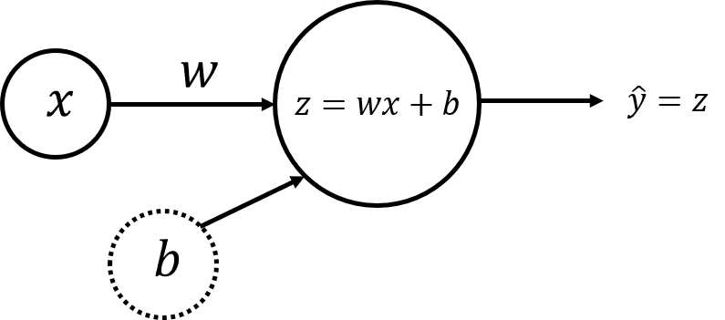

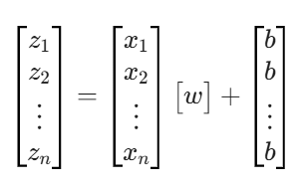

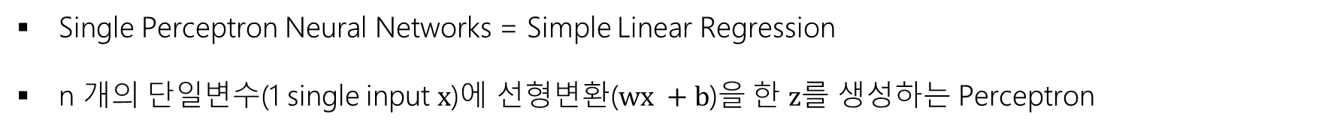
Perceptron with single feature
Single Perceptron Neural Networks = Simple Linear Regression
n 개의 단일변수(1 single input $x$)에 선형변환($wx +b$)을 한 $z$를 생성하는 Perceptron
Matrix Formulation
1
(n, 1) = (n, 1) @ (1, 1) + (n,1)

Slide 11
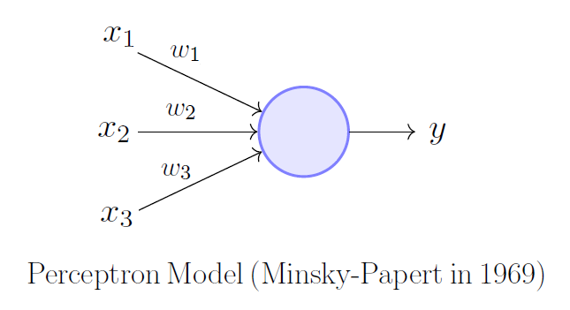

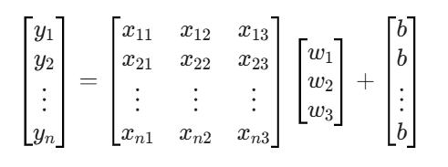
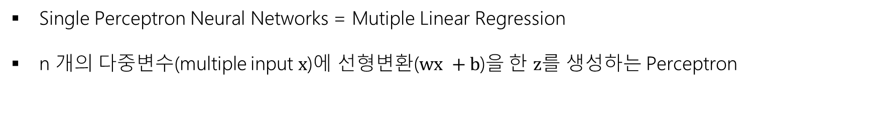

Perceptron with multiple features
Single Perceptron Neural Networks = Mutiple Linear Regression
n 개의 다중변수(multiple input $x$)에 선형변환($wx +b$)을 한 $z$를 생성하는 Perceptron
$$b$$
Matrix Formulation
1
(n, 1) = (n, 3) @ (3, 1) + (n,1)

Slide 12
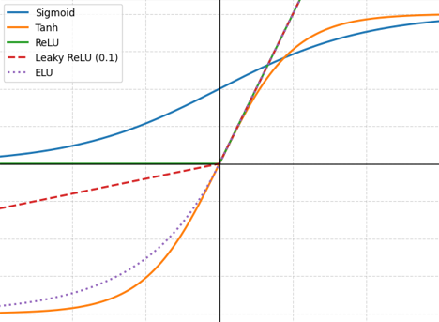

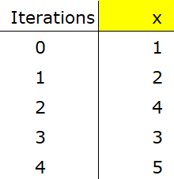
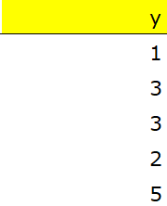








Recap : Percetron = simple regression
Stochastic gradient descent 예제(sgd.xlsx)는 입력변수 (5,1) 벡터를 y = wx + b 라는 Perceptron 구조로 아래와 같이 설정하고 X의 데이터를 1개씩 입력하여 최종 예측 결과인 Output과 실제 값의 차이의 제곱을 최소화하는 parameter인 a, b를 찾는 과정
Activation function
Actual y
Input
Weights
Weighted sum
Output
Squared error
$$z=\sum_{i=1}^{n}{w_{i}x_{i} + w_{0}}$$
$$\hat{y}=σ\left(z\right)$$
$$X$$
$$w_{1}$$
$$\hat{y}$$
$$y$$
$${(\hat{y} − y)}^{2}$$
$$w_{0}$$
1

Slide 13
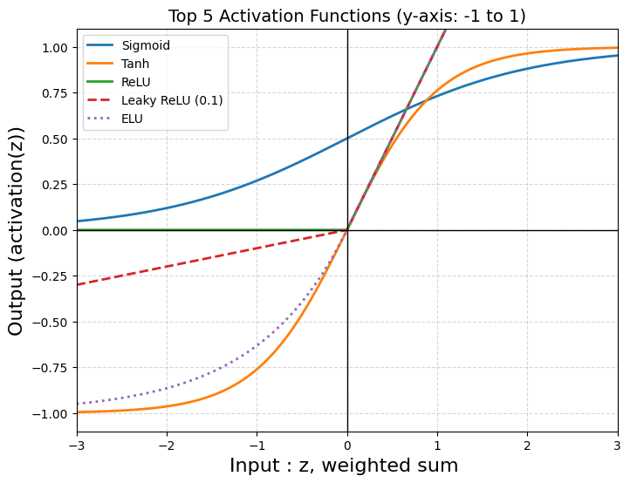
Activation Functions
단일 뉴런의 활성화 함수(Activation Function)는 인공 신경망의 각 노드(뉴런)에서 입력받은 신호의 총합을 출력 신호로 변환해주는 수학적 함수로 쉽게 비유하자면, 우리 뇌의 뉴런이 일정 수준 이상의 자극을 받았을 때만 다음 뉴런으로 전기 신호를 보내는 '전달 통로의 문지기' 역할
왜 활성화 함수가 필요한가? 모델에 비선형성(Non-linearity)을 추가하기 위해서

Slide 14
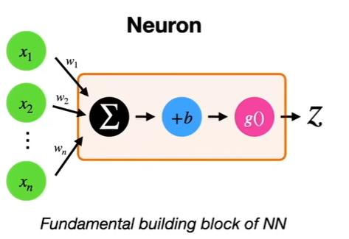
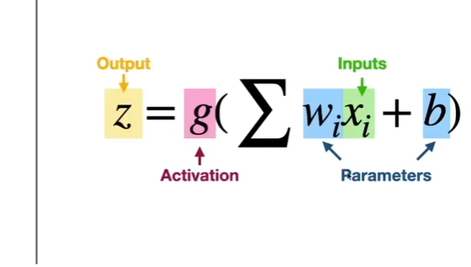
Neural Networks(NN)
인공신경망 핵심 원리인 보편적 근사 정리(Universal Approximation Theorem) : 신경망이 충분한 수의 노드와 적절한 활성화 함수를 가지고 있다면, 이론적으로 어떤 형태의 연속 함수라도 근사할 수 있음
A series of operations that can approximate (practically) any function (사실상 어떤 함수도 근사할 수 있는 일련의 연산들) :

Slide 15
Contents
Understanding Stochastic Gradient Descent
Perceptron Structure
Backpropagation
Autograd & Backward in Pytorch
Artificial Neural Network
regression & classification model with pytorch
Fashion MNIST with pytorch FNN
Input data types (tabular, image, timeseries, text)

Slide 16
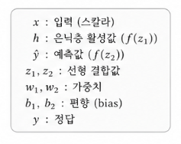
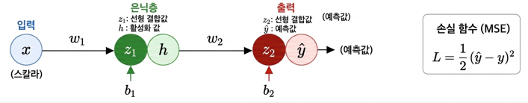

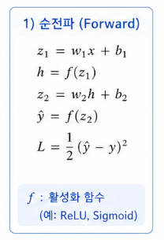

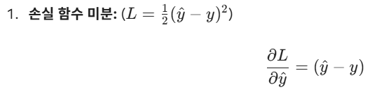

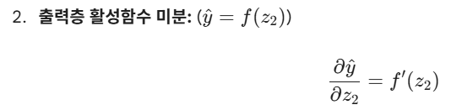
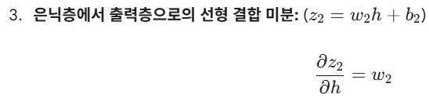
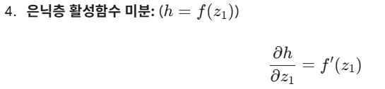
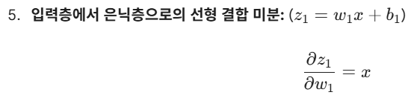
Backpropagation by Chain Rule of Derivatives
이미지의 신경망 구조를 바탕으로, 손실 함수 $L$에 대한 가중치 $ω_{1}$의 편미분 $\frac{∂L}{∂ω_{1}}$ 과정을 출력층에서 시작하여 입력층 방향으로 거슬러 올라가는 Chain Rule(연쇄 법칙)은 역전파(Backpropagation) 흐름의 핵심은 각 단계의 변화율을 곱하는 것

Slide 17

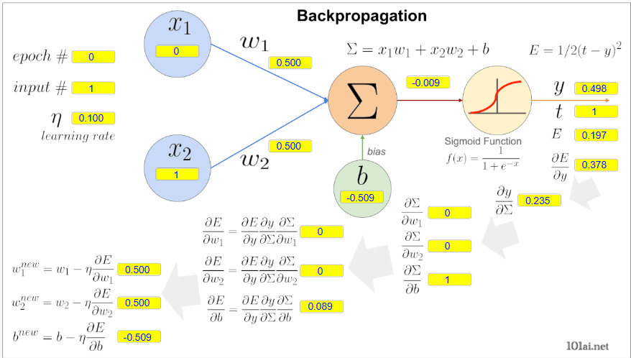
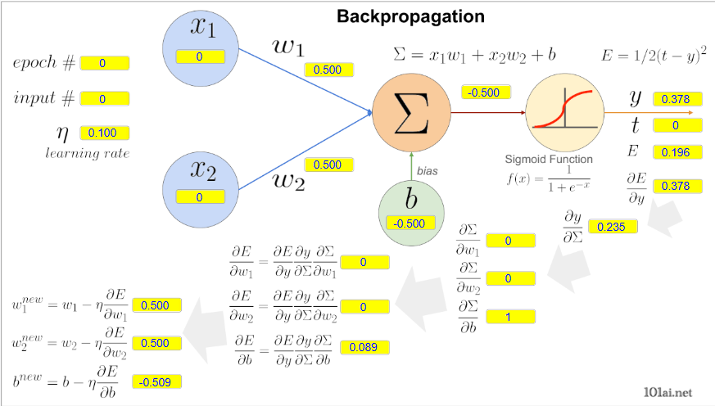
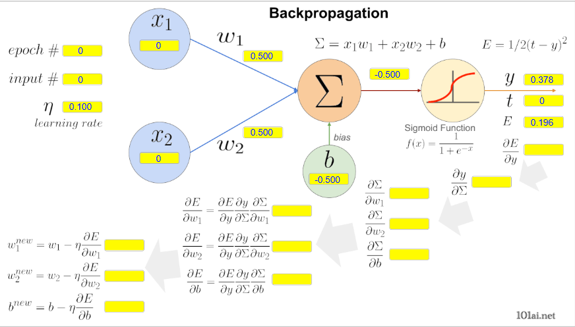
OR gate : Backpropagation
Feed Forward 한 후 back Propagate를 반복적으로 epoch를 늘려가면서 학습하는 과정을 통해 Backpropagation 을 이해하고 실습(SGD 엑셀실습파일 알고리즘과 동일)

Slide 18
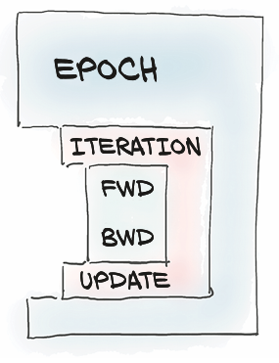
Gradient Descent Methods
1 Epoch은 전체 데이터(N)이며 Iteration(반복문)안에 데이터를 N개를 한 번에 FWD/BWD 할 지? 데이터 포인크 1개씩 할지? 데이터를 Batch size(n <= N)로 할 지? 일반적으로 Mini-Batch 방식 사용함
Gradient Descent 방식 :
Forward, Back ward pass 에포크당 1회
안정적이지만 계산량이 많음
미분계산 횟수
Stochastic Gradient Descent 방식 :
Forward, Back ward pass 에포크당 100회
빠르지만 경로가 매우 불규칙함
Mini-batch SGD 방식 :
Forward, Back ward pass 에포크당 10회
배치 사이즈 10일 때, 효율과 안정성의 균형

Slide 19
Contents
Understanding Stochastic Gradient Descent
Perceptron Structure
Backpropagation
Autograd & Backward in Pytorch
Artificial Neural Network
regression & classification model with pytorch
Fashion MNIST with pytorch FNN
Input data types (tabular, image, timeseries, text)

Slide 20
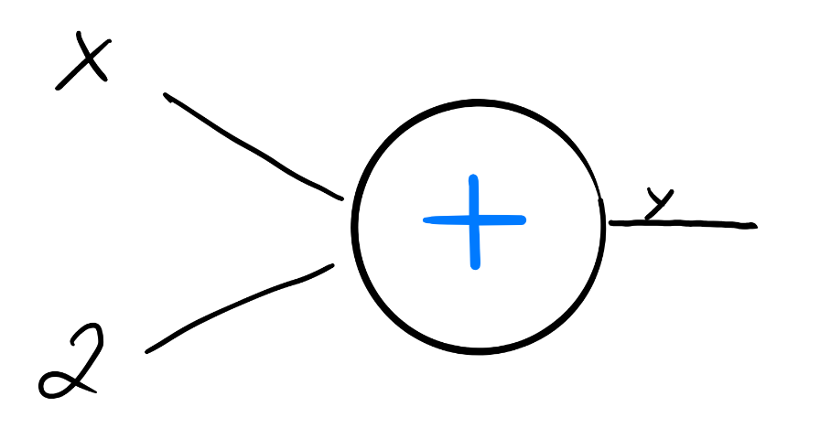
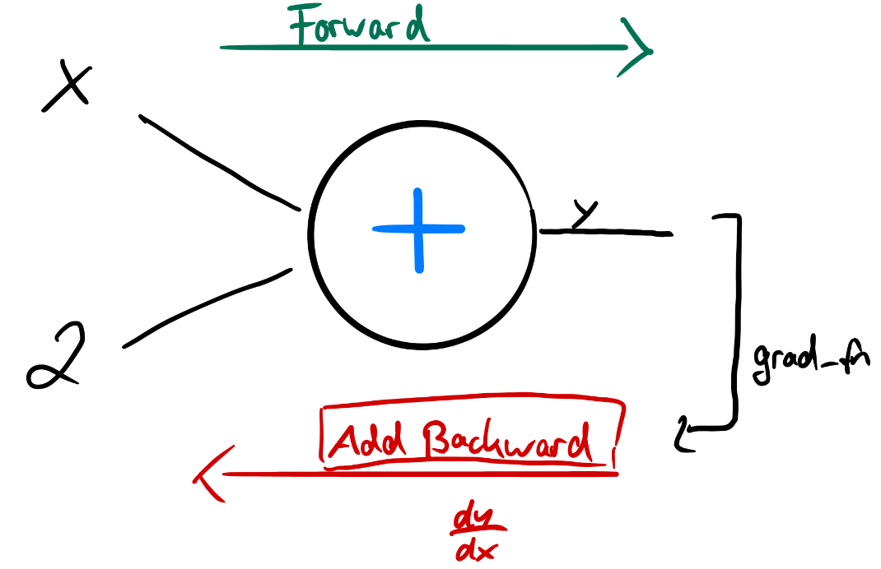
PyTorch
Forward: 시험 문제를 풀고(네크워크 구조 설정) Loss 계산: 채점을 해서 몇 점 틀렸는지 확인한 후 Backward: 틀린 문제의 해설지를 보며 "어떤 개념이 부족했는지" 파악하여 Optimization: 부족했던 개념을 새로 공부해서 머릿속 지식(가중치)을 고쳐가는 과정을 수천 번 반복(Epoch)하면 모델은 점점 정답에 가까워지게 학습
Forward, Autograd, Backward

Slide 21
Autograd Forward pass : pytorch
Forward Pass (순전파) 수학적 연산이 수행되는 순방향 과정을 나타내며 연산의 구성은 입력값 X 숫자 2가 '더하기(+)' 노드로 들어가 결과값(y)은 이 노드를 거쳐 y = x + 2라는 결과가 도출
PyTorch에서 y = x + 2라고 쓰는 순간, 내부적으로는 이런 연산그래프 노드가 생성되며 이때 y는 단순한 숫자 값이 아니라, 어떤 연산을 통해 만들어졌는지에 대한 정보를 함께 가지게 됨
import torch
# 1. 입력값 x (기울기를 계산하도록 requires_grad=True 설정)
x = torch.tensor(1.0, requires_grad=True)
# 2. Forward Pass (순전파): 그림의 초록색 화살표 과정
# y = x + 2 연산 수행
y = x + 2
print(f"Forward 결과 (y): {y.item()}")
# 이미지의 'AddBackward' 확인
print(f"연산 식별자 (grad_fn): {y.grad_fn}")

Slide 22
Autograd Backward Pass : pytorch
Backward Pass(역전파)는 미분 계수(기울기)를 계산하는 역방향 연산 결과로 y는 grad_fn라는 속성, 즉 y가 '더하기' 연산으로 만들어졌기 때문에, y에는 AddBackward라는 미분용 함수가 자동으로 태깅
"나중에 역전파할 때 이 '더하기' 규칙에 맞춰 미분해라"라는 메모지로 학습 시, y.backward()를 호출하면, 화살표가 반대 방향(빨간색)으로 흐르면서 미분을 하여 x가 결과값 y에 미치는 영향력을 계산하여 뒤로 전달
# 3. Backward Pass (역전파): 그림의 빨간색 화살표 과정
# dy/dx를 미분(gradient)을 계산
y.backward()
# 4. 결과 확인 (기울기)
# y = x + 2 이므로 dy/dx = 1이 생성
print(f"x의 기울기 (dy/dx): {x.grad}")

Slide 23
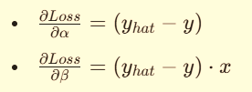
Autograd Backward Pass : pytorch
sgd.xlsx 예제를 pytorch로 코드
import torch
# 1. 데이터 정의 (이미지 속 Data x, y)
x_train = torch.tensor([1.0, 2.0, 4.0, 3.0, 5.0])
y_train = torch.tensor([1.0, 3.0, 3.0, 2.0, 5.0])
# 2. 모델 파라미터 초기화 (이미지 초기 설정 α=β=0)
# 절편(alpha)과 기울기(beta)를 0으로 설정하고
alpha = torch.tensor(0.0, requires_grad=True)
beta = torch.tensor(0.0, requires_grad=True)
# 3. 하이퍼파라미터 설정
learning_rate = 0.01
epochs = 4
print(f"초기 상태: alpha = {alpha.item():.4f}")
print(f"초기 상태: beta = {beta.item():.4f}\n")
# 4. 학습 시작 (Recursive iterations)
iteration = 0
for epoch in range(1, epochs + 1):
print(f"--- {epoch} epoch ---")
# 엑셀처럼 각 데이터 샘플(instance)마다 업데이트 (SGD 방식)
for x, y in zip(x_train, y_train):
# 예측값 계산 (y_hat = α + β * x)
y_hat = alpha + beta * x
# 오차 계산 (error = y_hat - y)
loss = (y_hat - y) ** 2/2 #(y_hat-y)^2/2 를 미분하면(y_hat-y)가 됨
# 역전파: 기울기(Gradient) 계산
loss.backward()
# 파라미터 업데이트
# Autograd 기록을 건드리지 않기 위해 torch.no_grad() 사용
with torch.no_grad():
alpha -= learning_rate * alpha.grad
beta -= learning_rate * beta.grad
# 다음 반복을 위해 기울기 초기화
alpha.grad.zero_(); beta.grad.zero_()
print(f"Iteration {iteration}: alpha={alpha.item():.4f}, \
beta={beta.item():.4f}, error={(y_hat - y).item():.4f}")
iteration += 1
print()

Slide 24
Contents
Understanding Stochastic Gradient Descent
Perceptron Structure
Backpropagation
Autograd & Backward in Pytorch
Artificial Neural Network
regression & classification model with pytorch
Fashion MNIST with pytorch FNN
Input data types (tabular, image, timeseries, text)

Slide 25
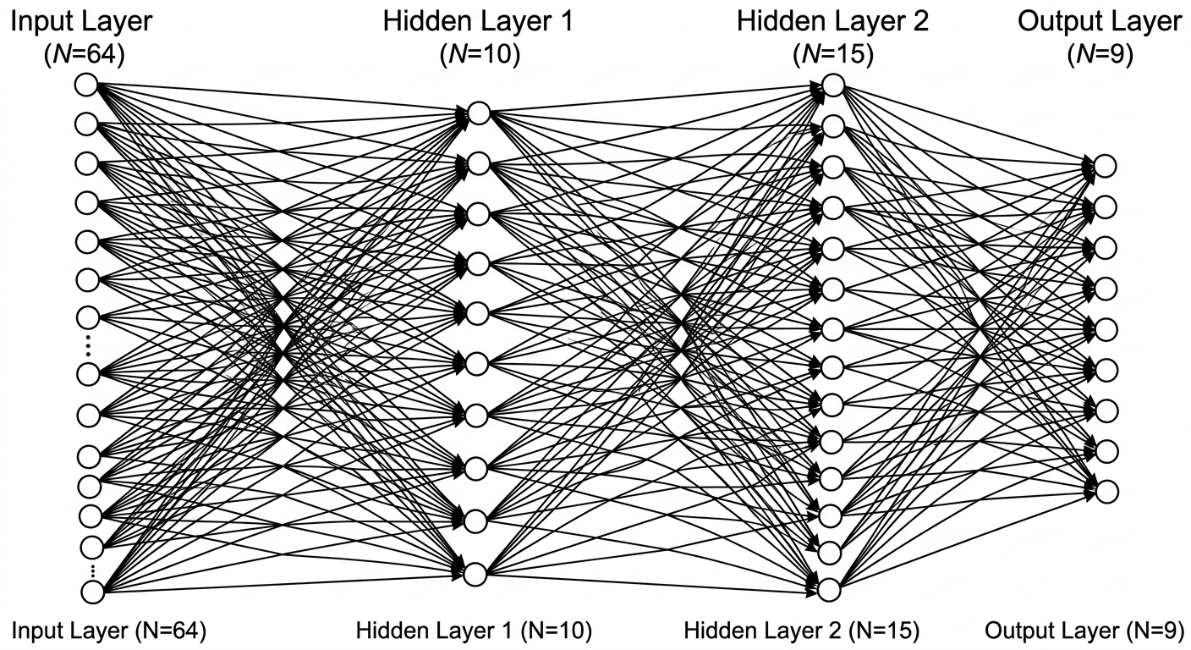
deep learning
(1,64)
@(64,10) =
(1,10)
@(10,15) =
(1, 15)
@(15,9)=
(1, 9)

Slide 26
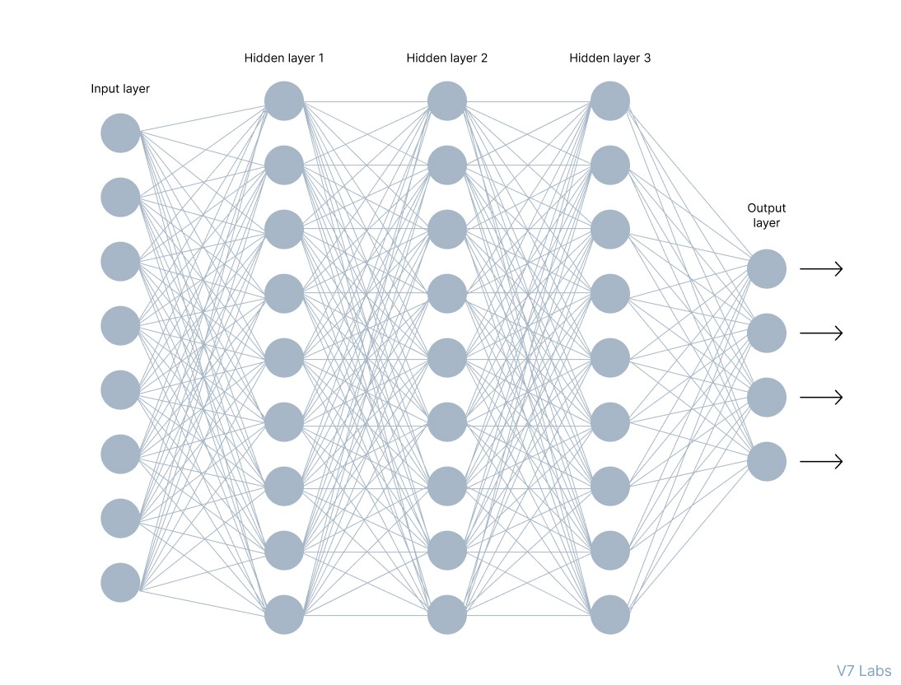
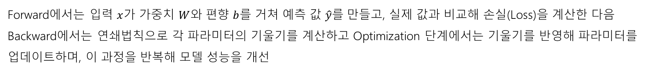
Artificial Neural Network
Forward에서는 입력 $x$가 가중치 $W$와 편향 $b$를 거쳐 예측 값 $\hat{y}$를 만들고, 실제 값과 비교해 손실(Loss)을 계산한 다음 Backward에서는 연쇄법칙으로 각 파라미터의 기울기를 계산하고 Optimization 단계에서는 기울기를 반영해 파라미터를 업데이트하며, 이 과정을 반복해 모델 성능을 개선
Forward
Loss (실제 값, 예측 값)
Regression, Classification, dimension reduction 모델의 Output layer가 어떻게 생겼는가?
Actual value
Backward

Slide 27
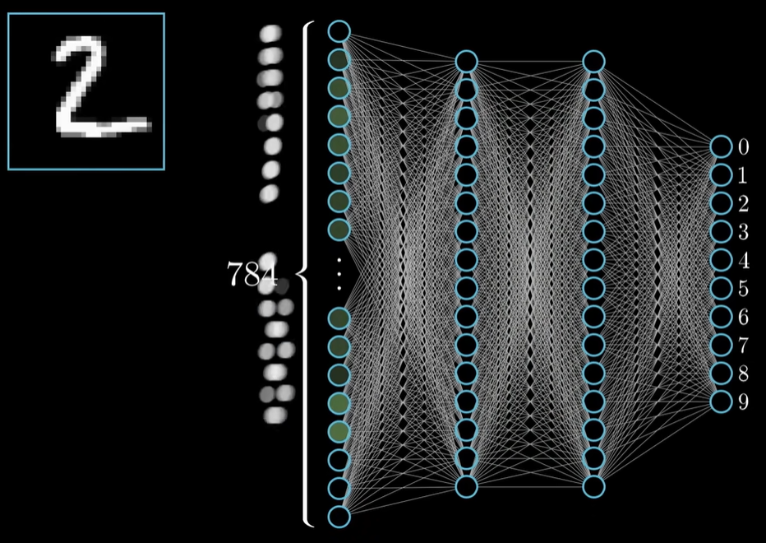
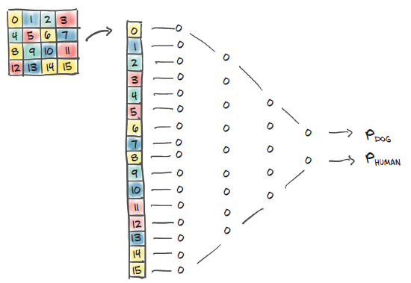
Artificial Neural Network
But what is a neural network? | Deep learning chapter 1: 유튜브 동영상 보기

Slide 28
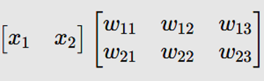
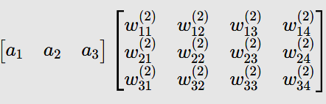
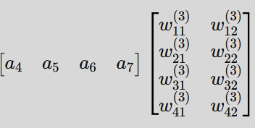
FCCN : Matrix Formulation
Fully Connected Neural Network (FCNN) 구조를 행렬식으로 표현 :
Input(X)
Hidden Layer 1
Hidden Layer 2
Output(y)
(1,2) @ (2,3) = (1,3)
(1,3) @ (3,4) = (1,4)
(1,4) @ (4,2) = (1,2)

Slide 29
Contents
Understanding Stochastic Gradient Descent
Perceptron Structure
Backpropagation
Autograd & Backward in Pytorch
Artificial Neural Network
regression & classification model with pytorch
Fashion MNIST with pytorch FNN
Input data types (tabular, image, timeseries, text)

Slide 30

Generate Data
# import torch
# Our batch of data will have 10 data points
N = 10
# Each data point has 1 input feature and 1 output value
D_in = 1
D_out = 1
# Create our input data X
X = torch.randn(N, D_in)
# Create our true target labels y by using the "true" W and b
# The "true" W is 2.0, the "true" b is 1.0
true_W = torch.tensor([[2.0]])
true_b = torch.tensor(1.0)
y_true = X @ true_W + true_b + torch.randn(N, D_out) * 0.1 # Add a little noise
# Hyperparameters
learning_rate, epochs = 0.01, 300

Slide 31
1. from scratch
# Re-initialize parameters
W = torch.randn(1, 1, requires_grad=True)
b = torch.randn(1, requires_grad=True)
# Training Loop
for epoch in range(epochs):
# Forward pass and loss
y_hat = X @ W + b
loss = torch.mean((y_hat - y_true)**2)
# Backward pass
loss.backward()
# Update parameters
with torch.no_grad():
W -= learning_rate * W.grad
b -= learning_rate * b.grad
# Zero gradients
W.grad.zero_(); b.grad.zero_()

Slide 32
2. optimizer
import torch.optim as optim
# 1. 설정 및 데이터 준비
learning_rate, epochs = 0.01, 100
W, b = torch.randn(1, 1, requires_grad=True), torch.randn(1, requires_grad=True)
# Optimizer 정의 (여기서는 확률적 경사하강법 SGD 사용)
optimizer = torch.optim.SGD([W, b], lr=learning_rate)
# Training Loop
for epoch in range(epochs):
# Forward pass
y_hat = X @ W + b
loss = torch.mean((y_hat - y_true)**2)
# --- 핵심 세 줄 (The Three Lines) ---
optimizer.zero_grad() # 1. 기울기 초기화
loss.backward() # 2. 기울기 계산 (Backpropagation)
optimizer.step() # 3. 파라미터 업데이트
# 현재 학습된 가중치(W)와 편향(b)
print(f"Weights (W): {W.data}“)
print(f"Bias (b): {b.data}")
# 미분 가능한지 정보
print(W, b)

Slide 33
3. model (like pro)
import torch
import torch.nn as nn
import torch.optim as optim
# 모델 클래스 정의 (nn.Module 상속)
class LinearRegressionModel(nn.Module):
def __init__(self):
super(LinearRegressionModel, self).__init__()
# W, b를 자동 생성 Linear 레이어(입력1, 출력1)
self.linear = nn.Linear(1, 1)
def forward(self, x):
# 1단계: 예측 (y_hat = X @ W + b)
return self.linear(x)
learning_rate = 0.01; epochs = 100
model = LinearRegressionModel()
# 손실 함수 정의 (Mean Squared Error)
criterion = nn.MSELoss()
# 옵티마이저 정의 (SGD)
optimizer = optim.SGD(model.parameters(), lr=learning_rate)
# 학습 루프 (Training Loop)
for epoch in range(epochs):
optimizer.zero_grad() # 기울기 초기화
y_hat = model(X) # 모델을 통한 예측
loss = criterion(y_hat, y_true) # 손실 계산
loss.backward() # 역전파(기울기 계산)
optimizer.step() # 파라미터 업데이트
if (epoch + 1) % 10 == 0:
print(f'Epoch [{epoch+1}/{epochs}], Loss: {loss.item():.4f}’)
# 모델 저장 및 확인
print("\n[학습된 파라미터 확인]")
print(model.state_dict())
torch.save(model.state_dict(), 'model.pth')

Slide 34
Pytorch Hands-on : regression
회귀(Regression)는 연속적인 숫자 값을 예측하는 작업으로 y = 2x + 1이라는 선형 관계를 학습
import torch
import torch.nn as nn
import torch.optim as optim
# 1. 데이터 생성 (y = 2x + 1)
X_reg = torch.tensor([[1.0], [2.0], [3.0], [4.0]], dtype=torch.float32)
y_reg = torch.tensor([[3.0], [5.0], [7.0], [9.0]], dtype=torch.float32)
# 2. 모델 정의 (입력 1개, 출력 1개인 선형 회귀)
model_reg = nn.Linear(1, 1)
# 3. 손실 함수와 최적화 도구
criterion = nn.MSELoss()
optimizer = optim.SGD(model_reg.parameters(), lr=0.01)
# 4. 학습 (1000번 반복)
for epoch in range(1000):
prediction = model_reg(X_reg)
loss = criterion(prediction, y_reg)
optimizer.zero_grad()
loss.backward() # backpropagation
optimizer.step()
# 5. 예측 (5를 넣었을 때 11에 가까운 값이 나와야 함)
test_val = torch.tensor([[5.0]])
print(f"회귀 예측 (input 5.0): {model_reg(test_val).item():.4f}")

Slide 35
Pytorch Hands-on : classification
분류는 입력 데이터가 어느 그룹에 속하는지 판단하는 작업으로 0보다 작으면 0, 0보다 크면 1로 분류(이진 분류 )
# 1. 데이터 생성
X_cls = torch.tensor([[-2.0], [-1.0], [1.0], [2.0]], dtype=torch.float32)
y_cls = torch.tensor([[0.0], [0.0], [1.0], [1.0]], dtype=torch.float32)
# 2. 모델 정의 (Sigmoid를 사용하여 0~1 사이 확률값 출력)
class SimpleClassifier(nn.Module):
def __init__(self):
super().__init__()
self.linear = nn.Linear(1, 1)
self.sigmoid = nn.Sigmoid()
def forward(self, x):
return self.sigmoid(self.linear(x))
model_cls = SimpleClassifier()
# 3. 손실 함수(이진 교차 엔트로피)와 최적화 도구
criterion = nn.BCELoss()
optimizer = optim.SGD(model_cls.parameters(), lr=0.1)
# 4. 학습
for epoch in range(500):
out = model_cls(X_cls)
loss = criterion(out, y_cls)
optimizer.zero_grad()
loss.backward()
optimizer.step()
# 5. 예측
test_neg = torch.tensor([[-5.0]])
test_pos = torch.tensor([[5.0]])
print(f"분류 예측(-5.0): {model_cls(test_neg).item():.4f} (0에 가까움)")
print(f"분류 예측(+5.0): {model_cls(test_pos).item():.4f} (1에 가까움)"

Slide 36
Contents
Understanding Stochastic Gradient Descent
Perceptron Structure
Backpropagation
Autograd & Backward in Pytorch
Artificial Neural Network
regression & classification model with pytorch
Fashion MNIST with pytorch FNN
Input data types (tabular, image, timeseries, text)

Slide 37

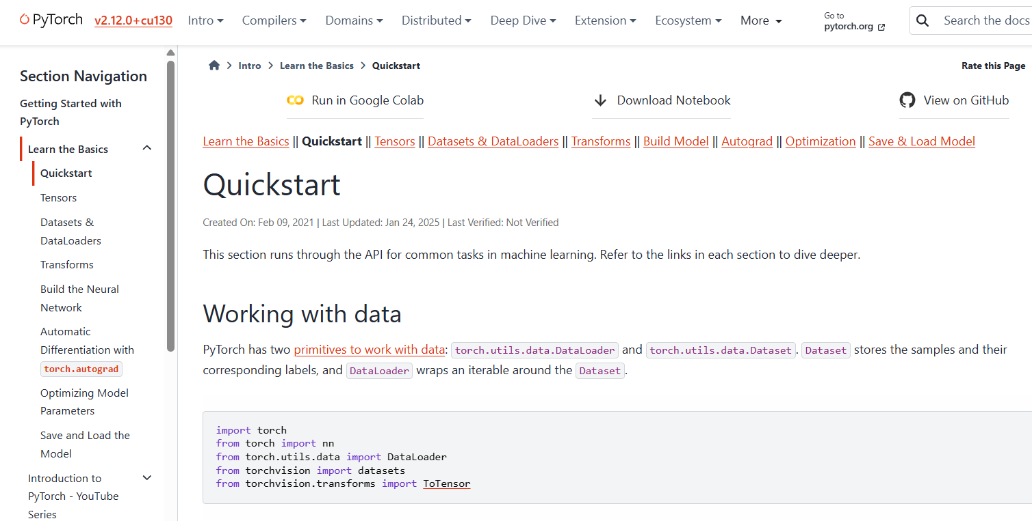
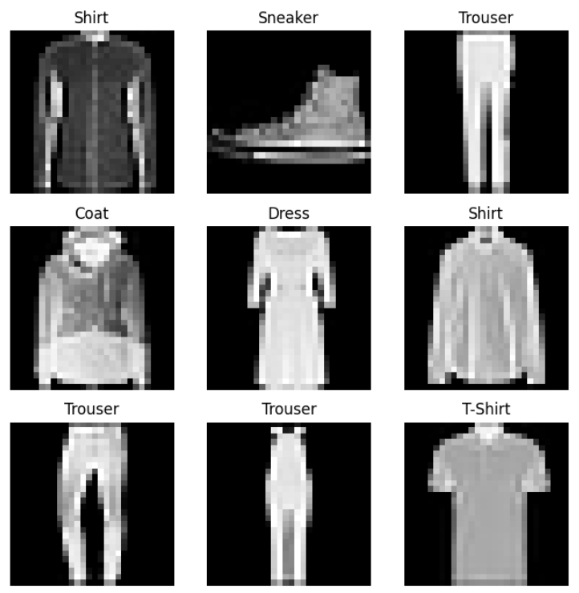
Hands-on : FNN(feed-forward neural networks)
pytorch beginner tutorials : beginner/basics/quickstart_tutorial 실습하기

Slide 38
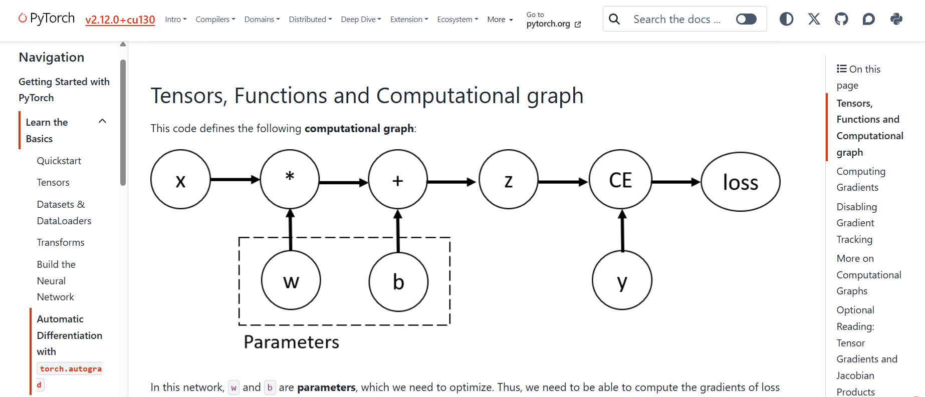
Hands-on : FNN(feed-forward neural networks)

Slide 39
Contents
Understanding Stochastic Gradient Descent
Perceptron Structure
Backpropagation
Autograd & Backward in Pytorch
Artificial Neural Network
regression & classification model with pytorch
Fashion MNIST with pytorch FNN
Input data types (tabular, image, timeseries, text)

Slide 40
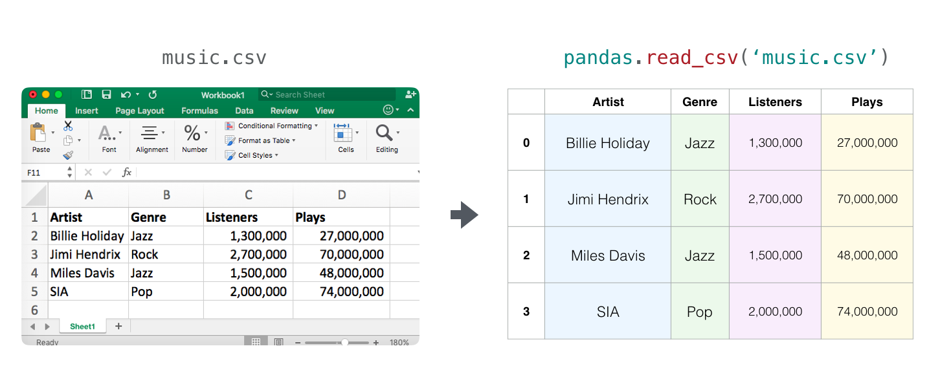
Tabular Data

Slide 41
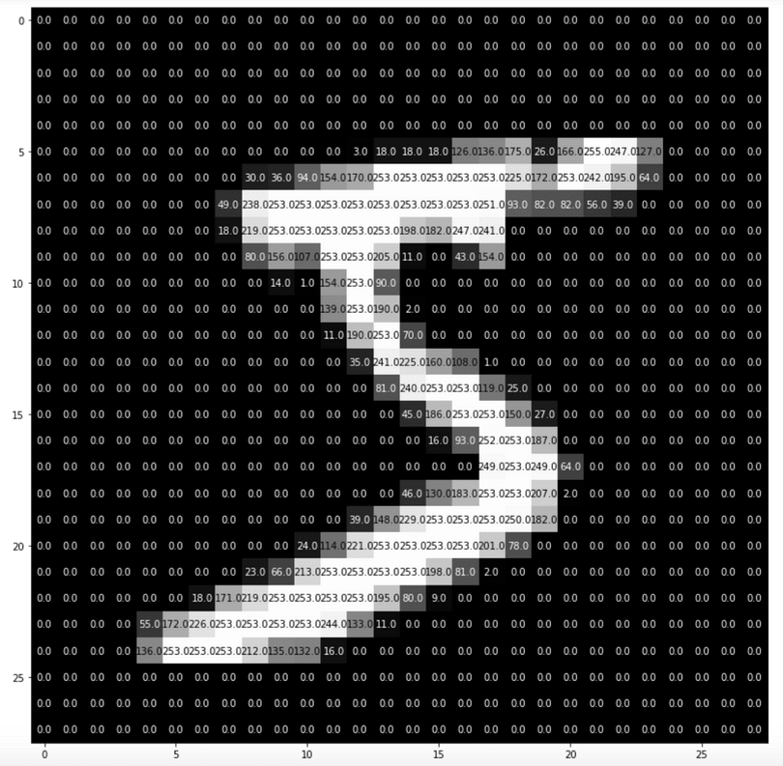
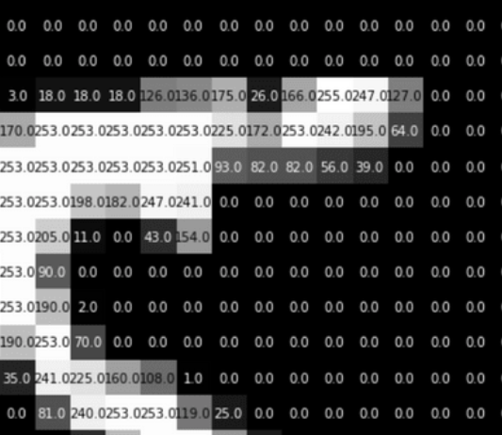
Matrix Data

Slide 42
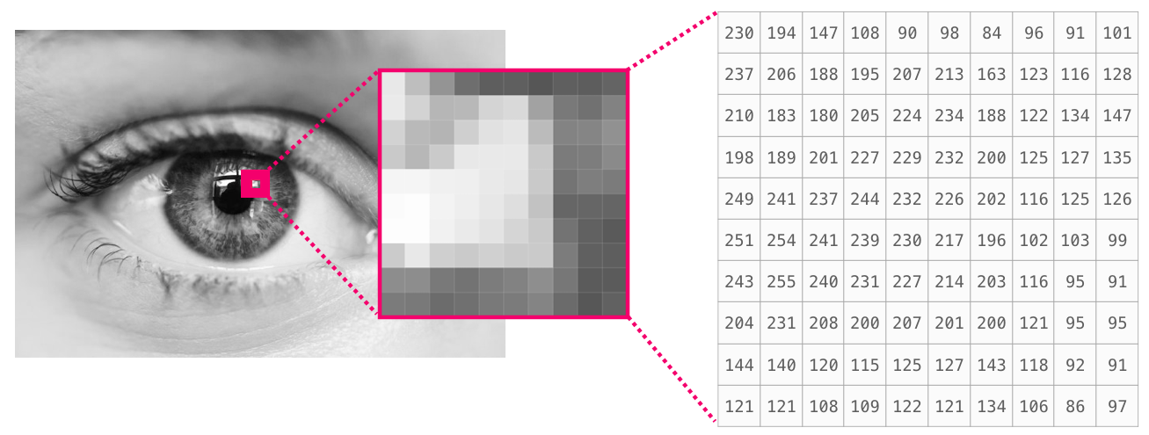

Image Data

Slide 43


Timeseries Data
시계열 데이터를 지도 학습(Supervised Learning)용 데이터로 변환하는 슬라이딩 윈도우(Sliding Window) 기법

Slide 44


Timeseries Data
24시간의 기록이 주어졌을 때 앞으로 24시간의 미래를 단일 예측
6시간의 기록이 주어졌을 때 앞으로 1시간의 미래 예측

Slide 45


Text Data
한국어 임베딩
외국어 임베딩
https://www.shaped.ai/blog/cosine-similarity-not-the-silver-bullet-we-thought-it-was

Slide 46


Text Data

Slide 47

Deep Learning with Python
Chapter 1 (What is deep learning?): 딥러닝 정의 및 역사
Chapter 2 (The mathematical building blocks of neural networks): 텐서 연산 및 경사하강법 기초
Chapter 3 (Introduction to TensorFlow, PyTorch, JAX, and Keras): 핵심 프레임워크 비교 및 사용법
Chapter 4 (Classification and regression): 기본 분류 및 회귀 모델 구현
Chapter 5 (Fundamentals of machine learning): 과대적합 방지와 일반화 원리
Chapter 6 (The universal workflow of machine learning): 머신러닝 프로젝트 전체 프로세스
Chapter 7 (A deep dive on Keras): Keras 고급 기능 및 커스텀 모델링
Chapter 8 (Image classification): CNN 기초 및 이미지 분류 실습
Chapter 9 (ConvNet architecture patterns): 최신 CNN 설계 패턴 및 기법
Chapter 10 (Interpreting what ConvNets learn): CNN 내부 표현 시각화 및 분석
Chapter 11 (Image segmentation): 픽셀 단위 이미지 분할 구현
Chapter 12 (Object detection): 사물 위치 탐지 및 분류 기술
Chapter 13 (Timeseries forecasting): 시계열 데이터 및 순환 신경망(RNN) 예측
Chapter 14 (Text classification): 텍스트 전처리 및 자연어 분류 기초
Chapter 15 (Language models and the Transformer): 어텐션 메커니즘과 Transformer 구조
Chapter 16 (Text generation): 생성형 언어 모델 구현
Chapter 17 (Image generation): GAN, Diffusion 등 이미지 생성 기술
Chapter 18 (Best practices for the real world): 하이퍼파라미터 튜닝 및 실전 배포
Chapter 19 (The future of AI): 딥러닝의 한계와 향후 발전 전망
Chapter 20 (Conclusions): 전체 요약 및 엔지니어 지침

